Slide 1


Instrumenti za upravljanje novčanim sredstvima
PEMPAL-ova Zajednica prakse za riznicu
Webinar, 19. listopada 2016.
Mike Williams
mike.williams@mj-w.net

Slide 2
Pregled
Ciljevi upravljanja novčanim sredstvima
  Kratki podsjetnik
Upotreba kratkoročnih instrumenata (eng. rough tuning) te upotreba drugih instrumenata za detaljno ujednačenje promjena u JRR-u (eng. fine tuning)
Instrumenti
Ulaganje viškova kratkoročnih novčanih sredstava

Slide 3
Prisjetimo se prednosti efikasnog upravljanja novčanim sredstvima
Glavni cilj jest osigurati ispunjene obveza na vrijeme
Ali uz efikasno upravljanje novčanim sredstvima
  omogućuje uštedu državnih sredstava, minimalizira neangažirana salda te povezane troškove
  olakšava provođenje monetarne politike (te podupire odvajanje novčanog upravljanja od monetarne politike)
  podržava upravljanje dugom
  smanjuje rizik
  doprinosi razvoju kratkoročnih novčanih tržišta i općenito financijskih tržišta
podrazumijeva ujednačenje novčanih tokova

Slide 4
Upravljanje rizicima
Likvidnosni rizik
  osigurati dostupnost likvidnih sredstava, izbjegavati prekoračenja
Rizik kod financiranja
  osigurati prikupljanje financijskih sredstava od tržišnih prinosa prema potrebi
Bolje se nositi s neizvjesnošću
  Rizik povezan s procjenama uvjeta zaduženja - nedovoljno informacija
  Volatilnost ili „neujednačenost“ novčanih tokova
Kao i:
  Tržišni rizik - povezan s upravljanjem gotovinskih salda
  Kreditni rizik - neplaćanje druge ugovorne strane
  Operativni rizik - u pogledu transakcija, plaćanja i računa

Slide 5
Izazovi politike su povezani...
Izrada projekcija novčanog toka
2. Određivanje ciljnih salda
3. Monetarna politika
4. Upravljanje novčanim tokovima na novčanom tržištu
5. Razvoj tržišta
1. Izvršenje proračuna
Otplata duga, manje kapitalnih primitaka
Rashodi i ostali odljevi
Gotovinski saldo (JRR)
6. Politika upravljanja dugom (i državna bilanca)
Porez i ostali priljevi
Zaduživanje
Zajmovi i krediti

Slide 6
Upravljanje dnevnim novčanim tokovima
Tko je odgovoran za upravljanje svakodnevnim fluktuacijama gotovinskih salda
  Središnja banka uzima u obzir fluktuacije u svojem provođenju monetarne politike - kao u Kanadi i nekim zemljama koje primjenjuju EMC
  Riznica treba proslijediti projekcije novčanih tokova središnjoj banci
  MF/Riznica/Ured za upravljanje dugom aktivno upravljaju vlastitim novcem - ciljajući niski saldo (ili malen raspon) u središnjoj banci kratkoročnim posuđivanjem ili ulaganjem privremenih viškova - kao u Europi te sve više i u ostatku svijeta
Značajno se razlikuje, tj. potrebno je razlikovati:
  Upotrebu kratkoročnih instrumenata (eng. rough tuning) - izdavanje blagajničkih zapisa (ili drugih kratkoročnih instrumenata) prema shemi izrađenoj da se neutralizira utjecaj državnih neto novčanih tokova na bankarski sektor, tj. da se ujednače promjene u JRR-u
  Upotreba drugih instrumenata za detaljno ujednačenje promjena u JRR-u (eng. fine tuning) - aktivnije politike šireg opsega, s većim rasponom financijskih instrumenata kako bi se detaljnije prilagodio saldo riznice

Slide 7
Upotreba kratkoročnih instrumenata (rough tuning): primjer
Tjedno izdavanje blagajničkih zapisa
Pretvara ovaj profil u ovaj profil
(Upotrebom drugih instrumenata ujednačuju se promjene u JRR-u)
- kumulativni dnevni novčani tok
-- kumulativni dnevni novčani tok
--kumulativni dnevni novčani tok nakon izdavanja zapisa

Slide 8
Upotreba drugih instrumenata za detaljno ujednačenje promjena u JRR-u (fine tuning)
Riznica je u potpunosti odgovorna za upravljanje novčanim tokovima
  Povezano s monetarnom politikom neovisnosti središnje banke (koju osigurava)
Značajne prednosti
  Jasnoća u pogledu financijskih tržišta
  Olakšava provođenje monetarne politike - središnja banka može podrazumijevati da je promjena salda JRR-a nula ili Riznica / Ured za upravljanje dugom obavješćuje središnju banku o svojim dnevnim ciljnim vrijednostima
Ali tehnički zahtjevno
  Potreban je širok spektar financijskih instrumenata
  Relativno malen broj zemalja uspijeva provesti ovaj proces
  Francuska, manje sjeverne zemlje Eurozone, Ujedinjena Kraljevina, Švedska
Važno je imati efikasnu platnu infrastrukturu
  Idealno, namira obveza istog dana na novčanom tržištu

Slide 9
Upravitelji novčanim sredstvima usredotočuju se na JRR
Cilj ujednačenja odvojen je od sastavnica JRR-a
  Proračunski saldo središnje države
  Izvanproračunski fondovi
  Računi za projekte koje financiraju donatori
  Lokalne vlasti
  Državna poduzeća
Temeljno načelo: bez obzira na to tko je ovlašten trošiti ili potraživati sredstva, riznica ima pravo služiti se njima sve dok nisu potrebna drugdje
Devizni računi obično nisu dio JRR-a
  Osim ako ne postoji mogućnost potpune zamjene ili zrcalnih računa
Idealno bi bilo da upravitelji novčanim sredstvima raspolažu informacijama o JRR-u u stvarnom vremenu
  U praksi treba često donositi odluke na temelju izrađenih projekcija koje se ažuriraju tijekom dana nakon dobivenih informacija o stvarnim tokovima

Slide 10
Instrumenti za upravljanje novčanim sredstvima
Zaduživanje
Blagajnički zapis obično je glavni instrument kod prijelaza na aktivnije upravljanje novčanim sredstvima
  Blagajnički zapis igra različite uloge kao instrument
    upravljanja dugom
    upravljanja novčanim sredstvima
    monetarne politike
  Naglasak na kratkoročnim (npr. jedan mjesec) zapisima za upravljanje novčanim sredstvima
Neke države EU-a izdaju komercijalne papire
Ugovor o povratnoj kupnji obično se upotrebljava za detaljno ujednačenje promjena u JRR-u (fine tuning), ali je za to potrebno likvidno tržište

Slide 11
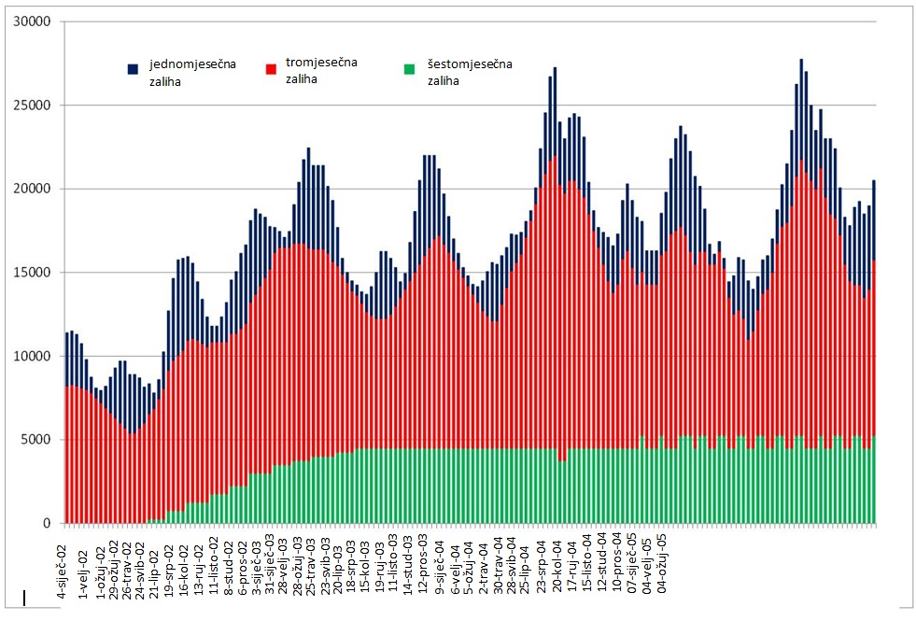
Zaliha blagajničkih zapisa Ujedinjene Kraljevine (siječanj 2002. - ožujak 2005.)

Slide 12
Instrumenti za upravljanje novčanim sredstvima
Kreditiranje
(Obratni) ugovor o povratnoj kupnji poželjni je instrument ako je tržište dovoljno likvidno
  Sigurno i fleksibilno
Mnoge se zemlje služe bankovnim depozitima
  Kredit po tržišnim stopama - terminski ili prekonoćni
  Konkurentne cijene (javni natječaj ako nema transparentnih cijena)
  Mora biti kolateraliziran - smanjiti kreditni rizik
Razmotriti (plaćene) depozite u središnjoj banci ako je važno poduprijeti stajalište monetarne politike
Napomena: kupovinom i prodajom zaliha obveznica MF-a riskira se nanošenje štete tržištu obveznica; upotrebljavati samo kao kolateral

Slide 13
Ostali pristupi
Upravljanje zaduživanjem i kreditiranjem državnih poduzeća
  Novčani tokovi nisu više na novčanom tržištu - ne pomaže razvoju tržišta
  Nadilazi poslovanje državnih poduzeća
  (Kolumbija prije 10 godina - ne sada)
Ciljevi upravljanja novčanim sredstvima izraženi su u domaćoj valuti
  Mogu se obuhvatiti domaće i devizne valute - za vrijednosti istog dana
  Ovisi o tečajnoj politici središnje banke
  Neobično u praksi osim kad služi kao sigurnosna rezerva
Rijetko se provode transakcije s nerezidentima (vanjske obveznice)
  Relevantnije za dugoročne strukturne fondove (vidi u nastavku)

Slide 14
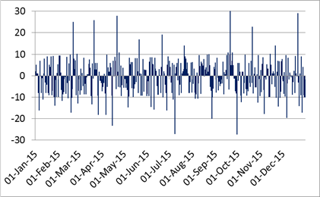
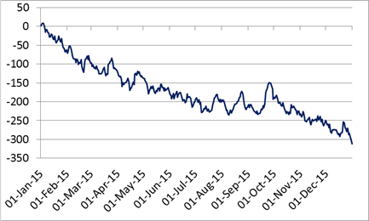
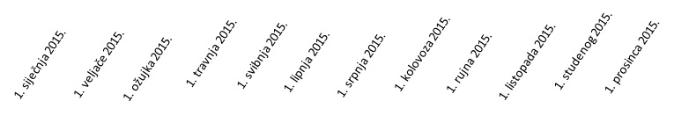
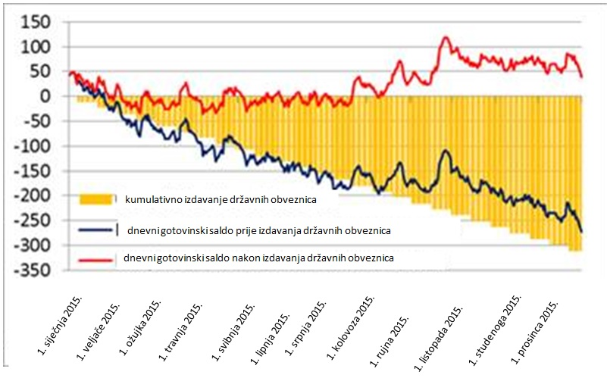
Ujednačenje novčanih tokova: državne obveznice
Dnevni novčani tok prije izdavanja obveznice
Kumulativni dnevni novčani tok
Utjecaj bruto iznosa državnih obveznica izdanih radi ujednačenja (izdani neto iznos=deficit)
Kako riznica održava gotovinsku rezervu blizu ciljnih vrijednosti (40 u primjeru?)

Slide 15
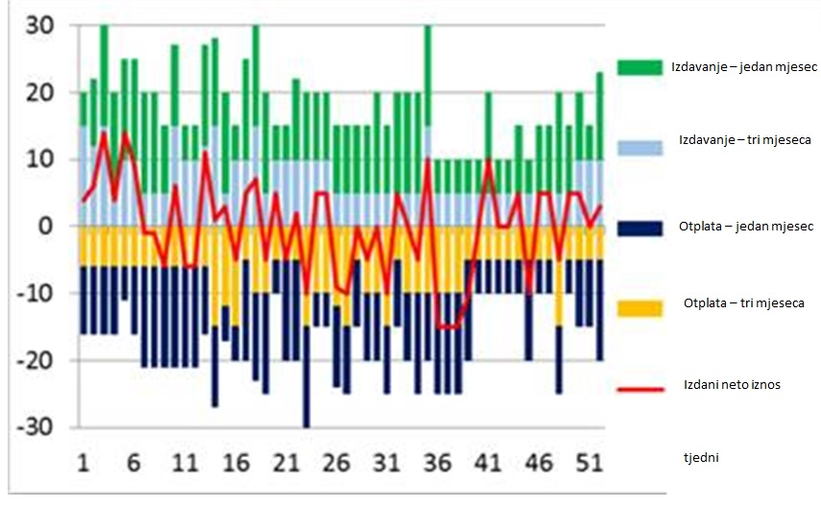
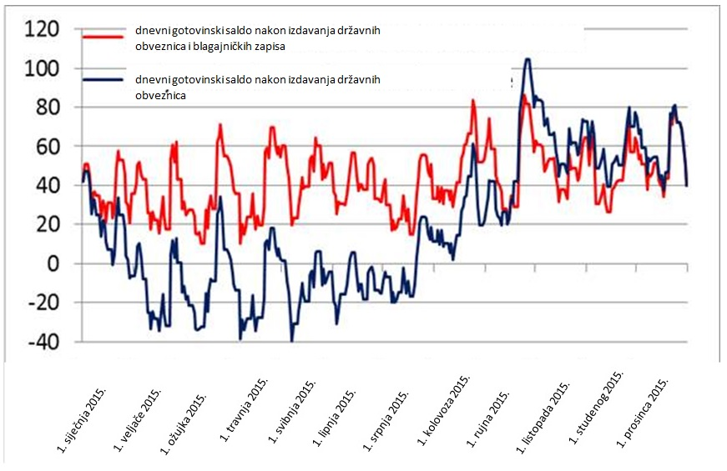
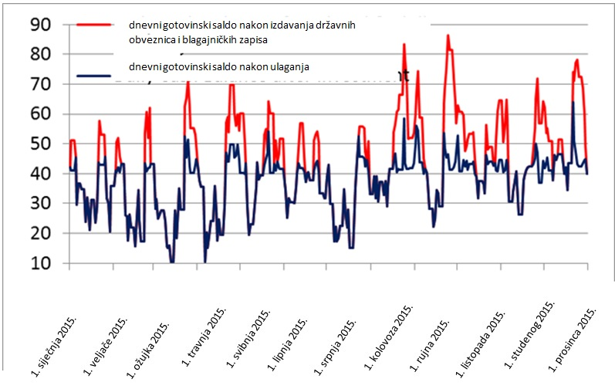
Ujednačenje novčanih tokova: blagajnički zapisi i kratkoročna ulaganja
Ujednačenje izdvanjem blagajničkih zapisa s rokom dospijeća od jednog do tri mjeseca
Dodatna ujednačenja kratkoročnim ulaganjima

Slide 16
Ulaganje kratkoročnih viškova
Riznica ili upravitelj novčanim sredstvima odgovorni su samo za kratkoročna ulaganja
  Ulaganja u novčano tržište
  Općenito, rokovi dospijeća koji ne premašuju tri mjeseca
  Svi strukturni viškovi obrađuju se zasebno
Ulaganja strukturnih fondova provode se u skladu sa strateškom raspodjelom sredstava (imovine)
  Odražava ciljeve, rizik, bilancu (bilance) države i vlasti itd.
Ali može postojati i likvidnija tranša stabilizacijskog fonda ili fonda ušteđevina uložena u novčana tržišta - npr. Peru

Slide 17
Ulaganje je neizostavan dio modernog upravljanja novčanim sredstvima
Ulaganje novčanih viškova nije samo proizvoljan dodatak
  Ujednačenje novčanih tokova prouzročenih ulaganjem viškova
  Dobro upravljanje investicijama samo je po sebi isplativo: smanjuje kamatnu stopu neto duga
Različiti modeli
  Očekujte ranije tijekom dana posuditi ili kreditirati tog istog dana (ili tjedna)
  Poslovanje s viškom (Francuska, Italija)
  Poslovanje s manjkom (Nizozemska, Njemačka)
  Otprilike ujednačeno (Ujedinjena Kraljevina)
  Manjak novca način je uštede - ulaganje sa sobom povlači dodatne troškove (eng. cost of carry) - ali je izvedivo samo ako postoji likvidno tržište

Slide 18
Politika ulaganja
Ciljevi upravitelja novčanim sredstvima
  Osigurati dostupnost novčanih sredstava, ujednačiti novčane tokove
  Rezerve moraju biti uvijek dostupne
    JRR ili drugi depoziti po viđenju
    ili oročeni depoziti koji se mogu razročiti (u središnjim bankama ili poslovnim bankama)
  Ulaganje novčanih viškova najčešće u domaćoj valuti
    Rok dospijeća određuje se u skladu s profilom novčanog toka (krediti/depoziti isplaćeni na datum novčanih odljeva) - uključujući prikupljanje sredstava za nadolazeće velike rashode krajem godine
Oprezno pristupiti riziku
  Dopustiti samo ulaganja u iznimno likvidne obveznice, visokokvalitetne depozite (kolateralizirane) u primjerenim financijskim institucijama te u ugovore o povratnoj kupnji

Slide 19
Rizici
Glavni rizici kod upravljanja kratkoročnim ulaganjima:
  Likvidnosni: sposobnost pretvaranja ulaganja u novac prije roka dospijeća bez neprihvatljive štete od gubitka glavnice. Potreban je naglasak na utrživim kratkoročnim ulaganjima.
  Kreditni: mogućnost da izdavatelj instrumenta (ili bilo koja druga strana) ne vrati glavnicu i/ili kamatu u potpunosti i na vrijeme. Potrebna je visokokvalitetna imovina i kolateral, diverzifikacija i vrednovanje po tržišnoj vrijednosti (eng. mark to market).
Ostali rizici su važni
  Tržišni: rizik dolazi od nepovoljnih promjena tržišnih stopa: bit će malen ako su instrumenti kratkoročni.
  Pravni: rizik da ugovori nisu pravno obvezujući: potrebni su jasno dokumentirani sporazumi s partnerima (npr. standardni glavni ugovor o povratnoj kupnji (eng. general master repurchase agreement - GMRA) za ugovore o povratnoj kupnji).
  Operativni: posljedica neadekvatnih ili loših unutarnjih postupaka, ljudskog djelovanja i sustava ili vanjskih događaja. Potrebno je definirati postupke, raspodijeliti dužnosti, unutarnju kontrolu i plan poslovnog kontinuiteta.

Slide 20
Instrumenti novčanog tržišta
Ugovori o povratnoj kupnji i obratni ugovori o povratnoj kupnji
  Važni na većini novčanih tržišta, nude konkurentne kratkoročne kamatne stope (fiksne ili promjenjive), koje upotrebljavaju središnje banke za poslove na otvorenom tržištu
  Prodaja i ponovni otkup temeljne obveznice - služi kao kolateral
Oročenja u poslovnim bankama
  Slična kamatnim stopama ugovora o povratnoj kupnji, ali uključuju plaćanje naknade ako se isplaćuju ranije
  Moraju biti kolateralizirana
  Potreban je konkurentni postupak
Potvrde o depozitu
  Nizak likvidnosni rizik (ako se može dogovoriti)
  Visoki kreditni rizik - ne može se kolateralizirati
Uzajamni fondovi tržišta novca (eng. money market mutual funds)
  Fondovi ulažu u kratkoročne instrumente
  Imaju koristi od raznolikog pristupa tržištu, ali učinak varira te postoji rizik
Komercijalni papiri
  Izdaju ih visoko rangirane najveće kreditne banke te nefinancijske korporacije
  Veliki učinak, ali potencijalno riskantniji

Slide 21
Ulaganja u praksi - 1
Rok dospijeća ulaganja ovisi i o profilu tržišta i o profilu novčanih tokova, ali najčešće nije na duže od 30 dana, a rijetko kad 90 dana
Preferira se obratni ugovor o povratnoj kupnji ako je tržište dovoljno likvidno
  Siguran je i fleksibilan
  Često osiguran državnim obveznicama (ili ga središnja banka osigurava)
  Kolateral se dnevno vrednuje po tržišnoj vrijednosti
Mnoge zemlje ulažu u bankovne depozite
  Krediti po tržišnim stopama: terminski ili prekonoćni
  Konkurentni proces (aukcija, ako nema transparentnih tržišnih cijena): mogu biti diferencijalni, uzimajući u obzir npr. stope za prekonoćni kredit
  Ali obavezno kolateralizirani: smanjiti kreditni rizik

Slide 22
Ulaganja u praksi - 2
Za ugovore o povratnoj kupnji ili bankovne depozite preporučuje se izrada popisa prethodno odobrenih banaka
  Potpisati sve predmetne dokumente, npr. GMRA
  Pojednostavniti svaku aukciju: potrebna je kratka najava
  Politika opreza kod kreditnih rizika - ali kolateral znatno smanjuje rizik
Novčana sredstva u središnjoj banci trebaju biti isplaćena po tržišnoj kamatnoj stopi bez rizika
  Uzimajte u obzir depozite (oročenja i plaćanja) u središnjoj banci samo ako postoji monetarna neravnoteža, tj. kada je riječ o reakciji na strukturni problem
Hvala!

